Slide 1
C++ Study.
4th Week. –(2)
HOST : 승호, 지민, 민형

Slide 2
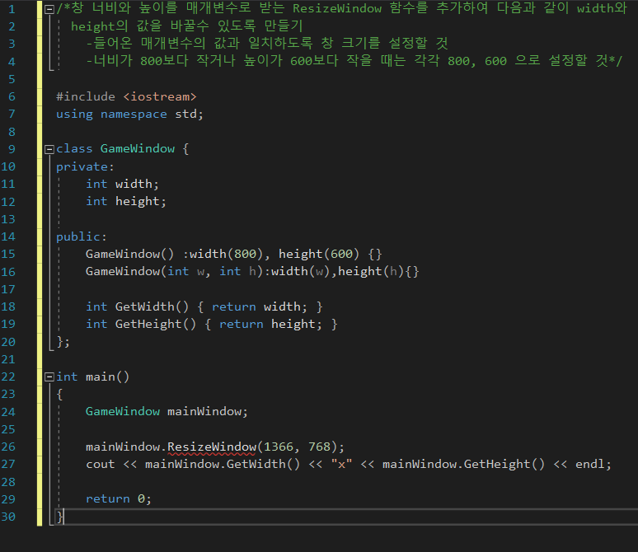
# 예제 1

Slide 3
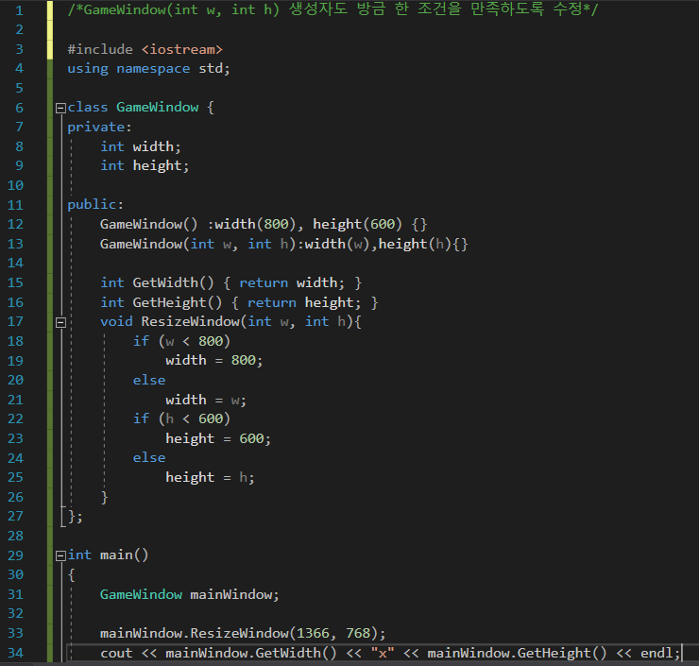
# 예제 2

Slide 4
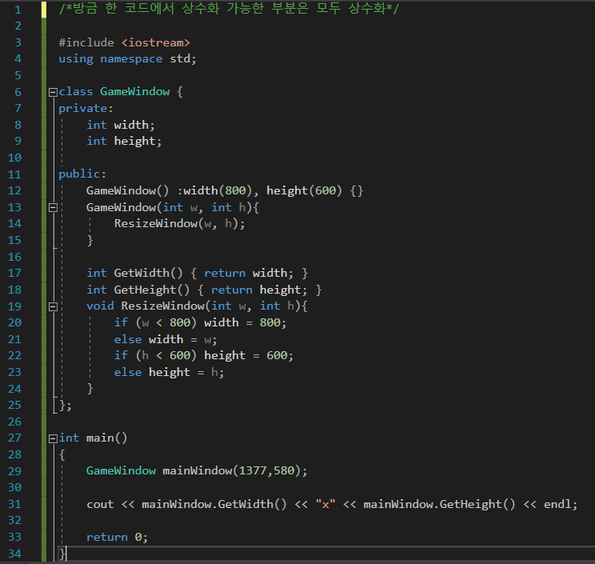
# 예제 3

Slide 5
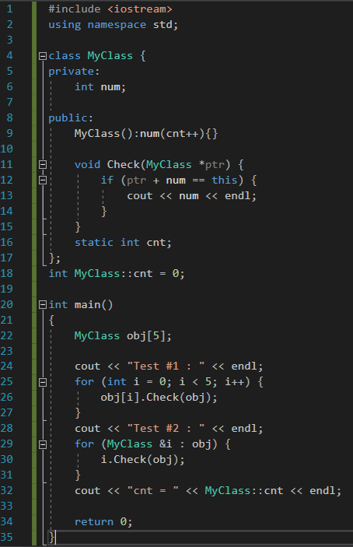
# 예제 4

Slide 6
MAIN 문제
Converter 클래스를 상속받아 달러를 원화로 환산하는 WonToDollar 클래스를 작성하자.
Converter 클래스를 상속받아 km를 mile로 변환하는 KmToMile 클래스를 작성하자.

Slide 7
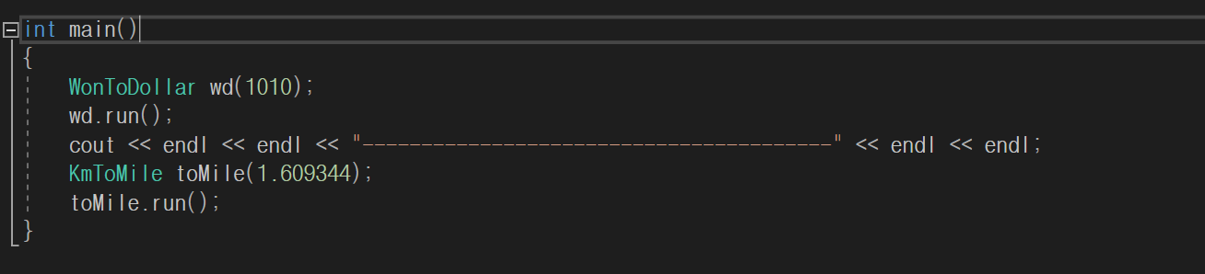
Int main()

Slide 8
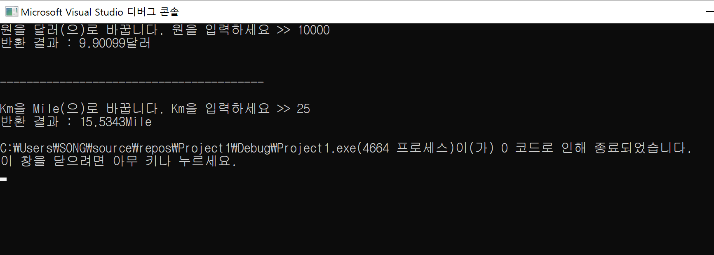
실행 화면

